Slide 1


Domain Specific Language generation based on
a XML Schema
Autor : Luís Duarte Nº 39378
Orientador: Fernando Miguel Gamboa de Carvalho

Slide 2
Isto vai ser qualquer coisa introdutivo.
A long time ago in a galaxy far, far away

Slide 3
Template Engines
Drop them template engine names!

Slide 4
Template Engines – As Inovações
J2Html
Positivo
Templates definidos dentro da linguagem Java.
Negativo
Pouca segurança.
Baixo desempenho.

Slide 5
Template Engines – As Inovações
Rocker
Positivo
Alto desempenho.
Alguma segurança.
Negativo
Utilização de templates textuais.

Slide 6
Template Engines – As Inovações
KotlinHtml
Positivo
DSL de Html que valida regras da linguagem Html.
Fácil de utilizar.
Negativo
Baixo desempenho.

Slide 7
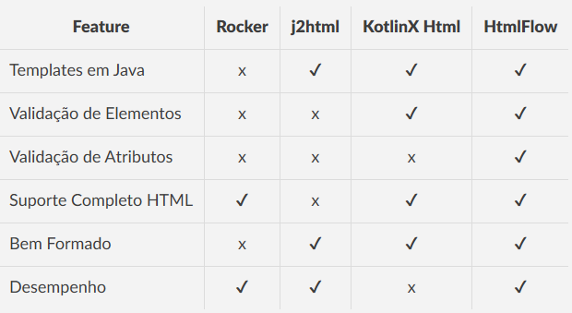
Template Engines – As Inovações - Resumo

Slide 8
Template Engines – As Inovações
HtmlFlow
Positivo
Desempenho
Segurança
Templates definidos dentro da linaguagem.
Negativo
Suporte incompleto para a linguagem Html.

Slide 9
Abordagem - xmlet
O que é?
Objectivos
Segurança
Automatização
Simplicidade

Slide 10
Novo HtmlFlow – HtmlFlow + xmlet
O que mudou?
Suporte completo à linguagem Html.
Maior desempenho.
Facilidade de manutenção.

Slide 11
Benchmarks
Introdução
Benchmarks utilizados

Slide 12
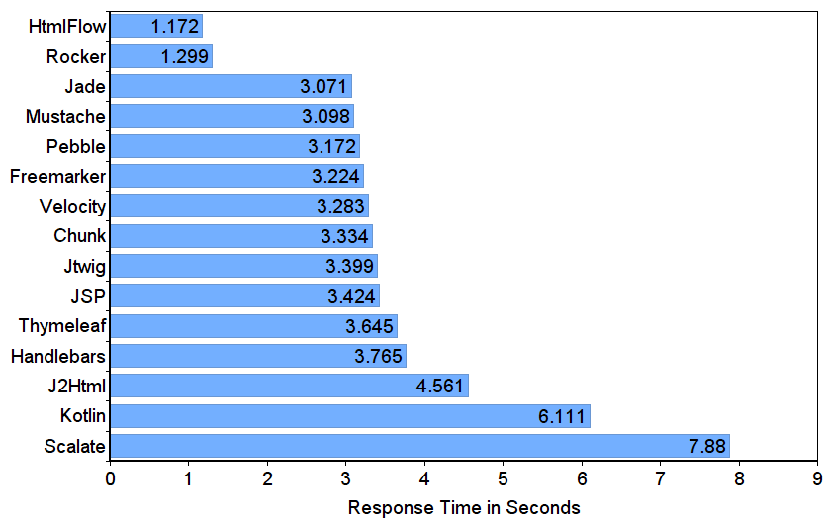
Benchmarks – Spring Benchmark - Resultados

Slide 13
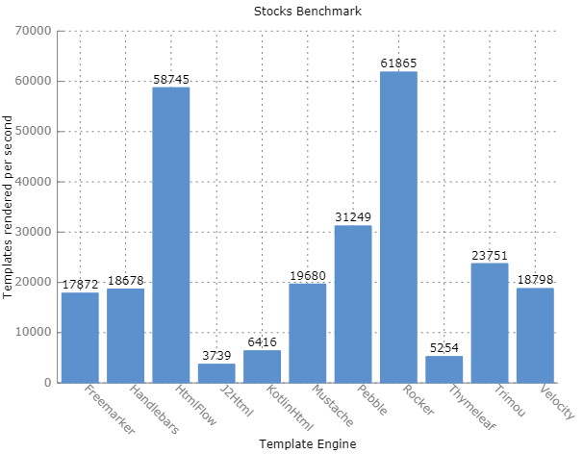
Benchmarks – Template Benchmark - Resultados

Slide 14
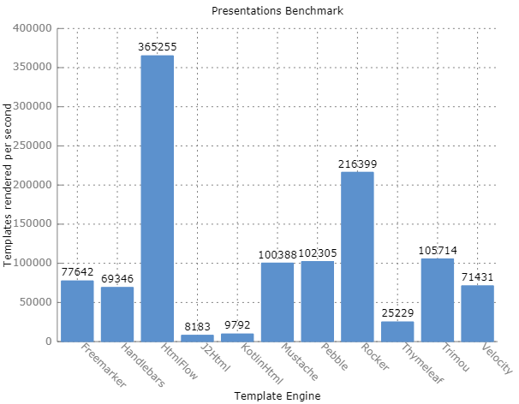
Benchmarks – Template Benchmark - Resultados

Slide 15
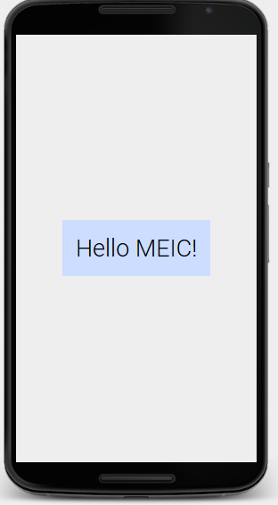
Versatilidade – Android Visual Layouts
Android android = new Android(androidObj -> androidObj.layout() .linearLayout() .attrLayoutWidth("wrap_content") .attrLayoutHeight("wrap_content") .attrGravity(EnumGravityLinearLayout.CENTER) .textView() .attrText("Hello MEIC!") .attrLayoutWidth("wrap_content") .attrLayoutHeight("wrap_content") .attrTextSize("36sp") .attrTextColor("@android:color/black") .attrBackground("#ccddff") .attrPadding("20dp")); String layout = android.getLayout();

Slide 16
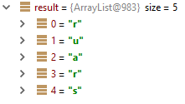
Versatilidade – Expressões Regulares
String toMatch = "regulares"; Regex regex = new Regex(expr ->
expr.matchRegex()
.fromFirstUntilLast().attrFirst("a").attrLast("d") .or()
.fromFirstUntilLast().attrFirst("r").attrLast("z"));
List<String> result = regex.match(toMatch);

Slide 17
Versatilidade – XsdParser
O que é?
Interesse na utilização do mesmo devido a respeitar as regras da sintaxe XSD. ??????????

Slide 18
Conclusões
HtmlFlow.
Várias DSLs publicadas.
Sub-projectos com utilizações variadas.
Artigo publicado na DZone.
(Headers dos artigos?)

Slide 19

Questões

